Slide 1
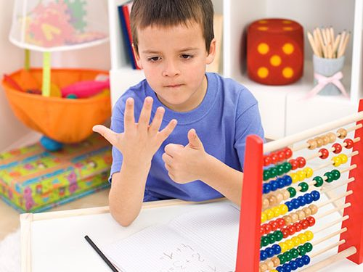
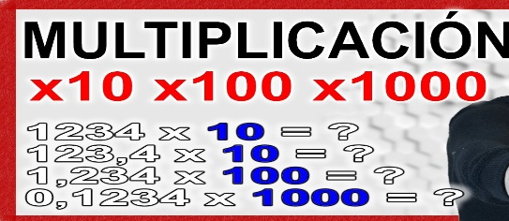
Escuela Primaria : “Niños Héroes” T.V. 10DPR1490P Zona Escolar 077 Sector Educativo No. 12 Gómez Palacio, Dgo. TERCER GRADO
Sean bienvenidos al fascinante mundo de las matemáticas.
Los invitamos a ver las siguientes diapositivas para multiplicar de manera rápida por 10-100 y 1000

Slide 2
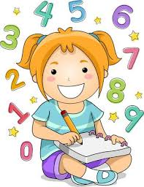
Aquí aprenderás como multiplicar números por 10, 100 y 1000:

Slide 3
Si multiplicamos por 10, después de multiplicar por la unidad únicamente tenemos que añadir un cero a la derecha del número que estamos multiplicando, observa el ejemplo:
5 X 10 = 5 5 X 10 = 50
5 X 10 = 50

Slide 4
Si multiplicamos por 100, después de multiplicar por la unidad únicamente tenemos que añadir dos ceros a la derecha del número que estamos multiplicando, observa el ejemplo:
5 X 100 = 5 5 X 100 = 500
5 X 100 = 500

Slide 5
Si multiplicamos por 1000, después de multiplicar por la unidad únicamente tenemos que añadir tres ceros a la derecha del número que estamos multiplicando, observa el ejemplo:
5 X 1000 = 5 5 X 1000 = 5000
5 X 1000 = 5000

Slide 6
Espero esto te sirva para futuros eventos; En resumen:
3 X 10 = 30 4 X 10 = 40
3 X 100 = 300 4 X 100 = 400
3 X 1000 = 3000 4 X 1000 = 4000
Muchas gracias.

